Slide 1
Nuevos límites de la Corposfera: Fotografía, selfies y neo-narcisismo
José Enrique Finol
Laboratorio de Investigaciones Semióticas y Antropológicas
Universidad del Zulia
Maracaibo VENEZUELA
Correo E: joseenriquefinol@gmail.com
Web: www.joseenriquefinol.com

Slide 2
Introducción
La tecnología ha transformado la historia de los hombres de modos infinitos e inimaginables hace sólo un siglo. Una de las áreas fundamentales de la vida humana, la comunicación en sus distintas facetas, ha sido privilegiada en el desarrollo de las tecnologías.
Cuando se piensa en el enorme salto tecnológico que va de la escritura cuneiforme al teléfono celular, nos damos cuenta de cuánto y cómo ha cambiado el intercambio de información entre los seres humanos. Ya no nos asombramos porque los cambios han sido, incluso en una sola generación, tantos y tan rápidos que nuestra capacidad de asombro se ha evaporado.

Slide 3
La masificación de las cámaras fotográficas, en particular gracias a su incorporación en los teléfonos celulares, ha establecido una nueva relación entre nuestros cuerpos y sus representaciones.
Las representaciones fotográficas tradicionales eran, si se las compara con las de hoy, excepcionales. Era muy pequeño el número de personas que tenían cámaras fotográficas y mucho menos aquellas que podían contratar a un fotógrafo, una tarea que se reservaba para las grandes ocasiones.

Slide 4
Una cacería de la realidad…
Pero la cámara en el celular abrió posibilidades sin límites. No sólo se puede fotografiar lo que sea y donde sea sino también a toda hora y desde todos los ángulos, pues ya no hay que pagar el rollo fotográfico, ni el revelado, ni el copiado: el teléfono es nuestro propio álbum, y eso solo en caso de que no queramos pasarlo al computador, a la lap top o a una nube. La muerte del álbum. Una cosa y otra nos obligan también a redefinir el concepto de memoria pues los límites de almacenamiento son casi infinitos.

Slide 5
Un acoso a la realidad…
Gracias a la universalización de las cámaras asistimos, en cierto modo, a un acoso a la realidad, y a esta le cuesta cada vez más escapar de él. Hoy una adolescente que está de vacaciones –historia real- cuando va a comprar un vestido en Singapur lo fotografía y envía la foto a su mamá en Maracaibo para que esta le dé su opinión. Todo en unos instantes.
En estas operaciones, como puede verse, tiempo y espacio desaparecen casi totalmente, lo que nos obliga a re-definirlos. Y con ello, se nos obliga a re-definir la cultura que hoy está marcada por la velocidad: fast food, fast life, fast track…; ante lo que Virilio nos advierte: “La velocidad es la vejez del mundo. La velocidad agota al mundo” (en Calmels, 2013: 105). Esos fenómenos, sin embargo, generan reacciones: slow food, slow life, slow track…

Slide 6
¿Cómo afectan esos cambios al cuerpo y a sus representaciones? ¿Qué nuevas fronteras surgen en la cultura del acoso a la realidad? ¿Qué nuevas modalidades culturales se constituyen en torno a ese exceso de representación?

Slide 7
La cultura de lo efímero…
La rapidez, el encogimiento del tiempo y la contracción del espacio que caracterizan las culturas contemporáneas, afectan al cuerpo en sí mismo y también en cuanto a sus representaciones.
En tanto cuerpo mismo, este se convierte en otro objeto presa de la condición de efímero, reusable y acomodable. El cuerpo en la contemporaneidad es efímero por dos razones. En primer lugar, ha perdido, cada vez más su condición de objeto sagrado, “hecho a imagen y semejanza de Dios”. En segundo lugar, porque es modificable, adaptable; es, en fin de cuentas, un objeto mueble.
Es reusable porque sus partes/órganos pueden ser utilizados para reparar otros cuerpos. Es acomodable porque las magias de las tecnologías quirúrgicas permiten modificar su morfología, alterar lo que no se acomoda al modelo mercantil de la belleza.

Slide 8
“La fotografía crea mi cuerpo…”
En 1980 Barthes decía:
“Cuando me siento observado por el objetivo (de la cámara) todo cambia: me constituyo en el acto de ‘posar’, me fabrico instantáneamente otro cuerpo, me transformo por adelantado en imagen. Dicha transformación es activa: siento que la Fotografía crea mi cuerpo o lo mortifica, según su capricho” (2012 [1980]: 37).
En cuanto a las representaciones del cuerpo, uno de los cambios fundamentales tiene que ver hoy, particularmente en el caso de la fotografía, con la direccionalidad de la mirada: como veremos, nuestro cuerpo no está ya expuesto a la mirada del fotógrafo, a la mirada de ese otro que sostiene y opera la cámara, sino a nuestra propia, intransitiva, narcisística mirada.

Slide 9
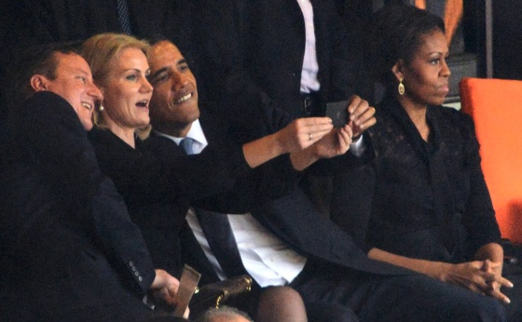
Obama, Cameron y Thorning-Schmidt: selfie de Estado en los funerales de Nelson Mandela…

Slide 10
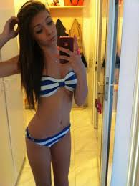
El selfie…
Un ejemplo contemporáneo es el de la foto llamada selfie que ha saltado al estrellato, consagrada por los más altos líderes de la política y realizada, incluso, fuera del orbe terráqueo.
Pero mientras en la fotografía tradicional hay una triple relación: ojo del fotógrafo → ojo de la cámara → objeto fotografiado, en el selfie la relación es más directa: fotógrafo y objeto fotografiado son los mismos.

Slide 11
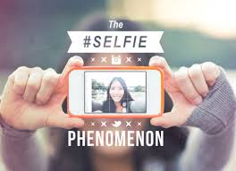
The selfie phenomenon…
Pero Barthes tiene razón: la fotografía crea nuestro cuerpo y lo hace no solo frente a nosotros mismos sino también frente a los ojos de los otros; más aún, la fotografía transforma semióticamente nuestro cuerpo pues, como asevera Barthes, lo convierte en imagen para que, entonces, entre en el circuito de las redes sociales y, de allí, lo transforme en espectáculo.
Ahora bien, en esa relación directa , en la que fotógrafo y objeto fotografiado son los mismos, nacen los nuevos imaginarios donde definimos nuestro propio sentido de corporeidad: re-semiotizamos, así, nuestro cuerpo.

Slide 12
¿Qué es un selfie? Es un autorretrato hecho con un smartphone. Se puede tomar volteando la cámara hacia uno mismo o fotografiándonos en un espejo.
Si el retrato incluye personajes como Barack Obama, David Cameron y la primera ministra danesa, Helle Thorning-Schmidt, y encima es hecho durante el memorial de Nelson Mandela, el selfie es mucho más. Pasa a ser lo que en The Guardian acertadamente bautizaron como el “Ultimate selfie”. El selfie de todos los selfies.
Diario El País, Mi reino por un ‘selfie’
Boris Izaguirre, 14/X/2013.

Slide 13
El selfie del astronauta Mike Hopkins, tomado el 24 de diciembre pasado, por ejemplo, alcanzó 327.000 resultados al día siguiente de ser presentado por la Nasa.
Luis Castro define el selfie así:
“Un selfie es, en una palabra, un autorretrato. El término se usa por lo general en el mundo de Internet para referirse a una fotografía de autorretrato que se publica en línea. Es muy común encontrar selfies en blogs, redes sociales e Instagram. Para el viajero solitario, un selfie es un medio muy común para documentar los lugares que visita” (“2013: www).

Slide 14
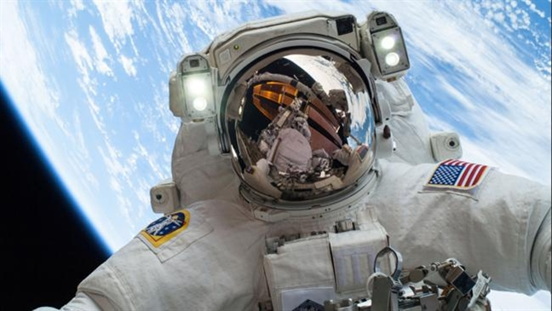
“This has to be the selfie to end all selfies…”

Slide 15
El 28 de agosto de 2013 los Oxford Dictionaries Online incorporaron nuevas palabras a sus bases de datos y, entre ellas, incluyó selfie, una palabra que para el 12 de noviembre pasado ya tenía 8.160.000 resultados en Internet:
“selfie (n.): a photograph that one has taken of oneself, typically one taken with a smartphone or webcam and uploaded to a social media website”.

Slide 16
El Neo-Narcisismo…
El selfie es una expresión que se caracteriza por su marcado individualismo, lo que no impide colocarlo en Internet (Facebook, Instagram, MySpace, etc.).
El Urban Dictionary recoge veintitrés definiciones (http://www.urbandictionary.com) dadas por los propios internautas. Esas definiciones, por venir de usuarios conocedores, constituyen un corpus de mucha pertinencia para conocer los valores que tales representaciones visuales tienen, en particular entre las culturas juveniles.

Slide 17
Al analizar ese corpus es posible notar ciertas recurrencias. La más frecuente identifica el selfie con un acto masturbatorio:
“A photo taken of yourself to be posted to social media, which is not all that different from masturbating if makes you feel satisfied with yourself.”
“when someone, of vein stature, takes a picture of themselves and either: A- posts it on facebook, for no purpose or, B- masturbates to it in private/public.”
“Another name for masturbation”
“Masterbating (sic), Having some quality time with yourself”.
“Masturbating”.
“A slang term for masturbation.”

Slide 18
Autoestima
Otro elemento recurrente tiene que ver con la baja autoestima atribuida al que toma su propia foto:
- “The taking of a picture of yourself and posting it on Facebook because you have extremely low self-esteem and you need people to comment to tell you how hot or pretty you look. In reality you just look desperate for attention. And no matter how attractive you might be, you still look pathetic. Makes you look retarded.”
- “When someone, of vein (sic) stature, takes a picture of themselves…”
- “One who takes a picture of them self to post on a social media site to get likes or comments, usually to help their already low self esteem”.

Slide 19
Narcisismo
“A ridiculous practice of narcissism”.
“An alternative definition to the narcissistic self-taken photo”
“The beginning of the end of intelligent civilization”.
Solitarios
People who take selfies do so as they do not have any real world friends to do it for them.

Slide 20
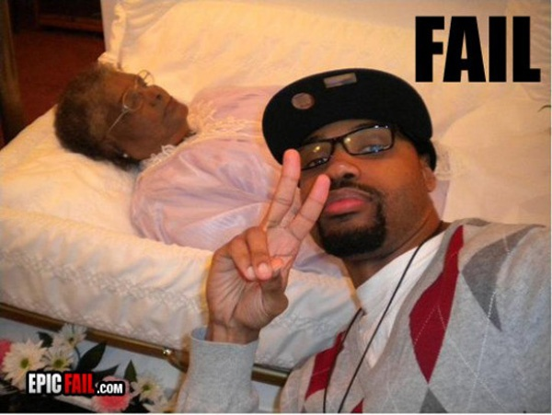
“Yo soy un narcisista…”
“I take too many selfies. I know it. If you follow my Instagram you'll see far too many pictures of me taken in bathroom mirrors. I'm a narcissist, it can't be helped. That said, even I know when to put the phone down, and a funeral is definitely the place to leave the selfie behind. Not everybody feels that way, though, and the new Tumblr site Selfies At A Funeral compiles Instagram self-portraits taken at the saddest events possible. ” Devin Faraci October 29, 2013.

Slide 21
Egoísmo
“Eating an entire dish or platter designed for sharing, such as nachos or wings, yourself in a social setting without sharing”.
“A selfie can also mean the act of giving oneself a haircut to save money.”

Slide 22
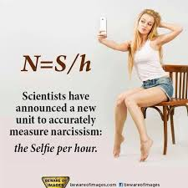
“Hedonismo y estoicismo corporales no son sino dos concepciones
complementarias, en lugar de contradictorias, pues ambas apuntan, en la sociedad del hiperconsumo, hacia el desarrollo de un creciente y elaborado neo-narcisismo que encuentra su espacio en el propio cuerpo” (Finol y Finol, 2008: 397).
Se trata, pues, de “un neo-narcisismo fundado, por un lado, en la propia contemplación del cuerpo y, por el otro, en su exhibición y cotejo con los modelos impuestos que se fundamentan en lo que Mauss llamó ‘una imitación prestigiosa’ (1991: 369).

Slide 23
Como puede verse, en primer lugar, la pulsión que está detrás de la proliferación del selfie no es otra cosa que una pulsión narcisista, una pulsión que la cultura del consumo ha llevado a extremos a veces patológicos como ocurre en el caso de la Dismorfofobia o Trastorno Dismórfico Corporal (TDC), una patología descrita por Morselli en 1886, como un sentimiento subjetivo de fealdad o defecto físico que el paciente cree que es evidente para los demás, aunque su aspecto está dentro de los límites de la normalidad.
Aquí la pulsión narcisista se manifiesta en la necesidad de tener/ser una imagen porque en la sociedad del espectáculo, tal como Debord la describió, el espectáculo es una ideología, “una Weltanschauung que se ha hecho efectiva, que se ha traducido en términos materiales. Es una visión del mundo objetivada” (2008 [1967]: 38).

Slide 24
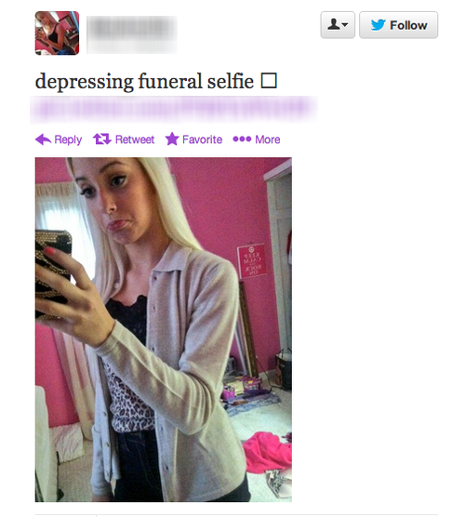
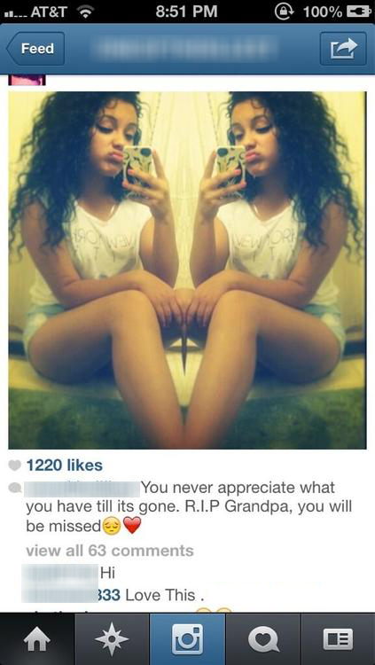

Slide 25
En segundo lugar, el selfie es, de acuerdo con los propios internautas, una práctica onanística, que expresa el individualismo que acompaña a la pulsión narcisística.
El cuerpo, así, deviene un objeto escópico, no en la versión voyeurística sino en la versión exhibicionista:
“Desde el punto de vista psicoanalítico, las miradas sobre el objeto de deseo no son sólo una búsqueda de impresiones obtenidas del mundo exterior y transformadas en información para el observador, sino que son también producto de una pulsión escopofílica, un instinto o movimiento compulsivo hacia la contemplación gozosa, placentera y gratificante, que Freud (1973 [1905]) relacionó con el placer sexual” (Finol, Djukich y Finol, 2012: 11).

Slide 26
De la impostura al fetichismo del cuerpo…
Uno de los rasgos semióticos dominantes de los selfies es el intento, literalmente, de construir una cierta corporeidad que transita entre el propio voyeurismo narcisista y la pública exhibición; en cierto modo, se trata de la construcción de una impostura, de una falsificación, de la cirugía estética de nuestra propia imagen corporal, para lo cual, al hacer un selfie, escogemos ángulos, vestimentas, gestualidades, luces, que favorezcan nuestra imagen.
A partir de esa impostura transformamos el cuerpo en fetiche; es decir, en objeto de culto, de cuidados y adobamientos: se trata, en fin de cuentas, del ídolo principal en el santuario de nuestra narcisista religión personal.

Slide 27
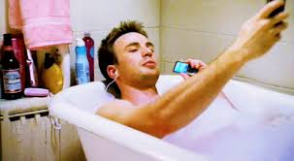
¿How many selfies per hour?

Slide 28
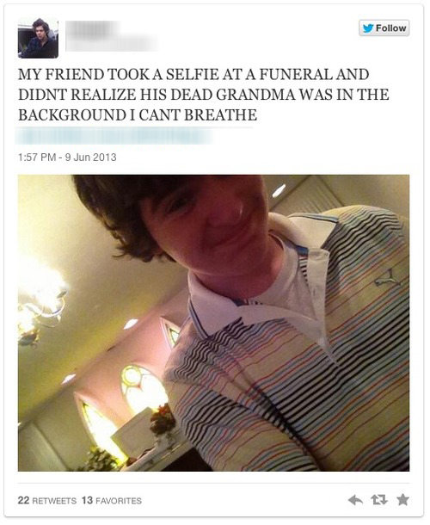
El selfie, entre la vida y la muerte…
Entre las listas creadas en Tumblr (www.tumblr.com) encontramos el blog selfiesatfunerals.tumblr.com, en el cual se recogen alegres, eufóricos, selfies tomados en funerales, incluso con el cuerpo muerto de familiares que aparecen en la misma fotografía.
¿Qué nos dicen estas fotografías sobre la relación entre vida y muerte? ¿Cómo se crean y perciben las corporeidades en la imagosfera, sociedad del espectáculo?

Slide 29
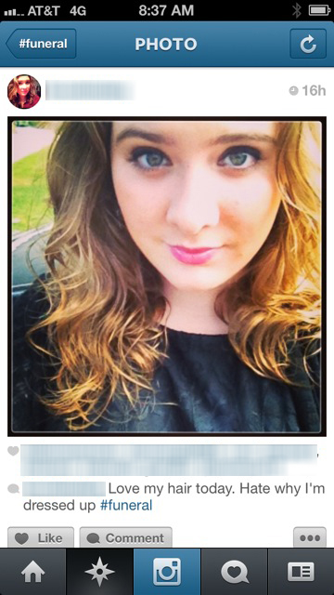
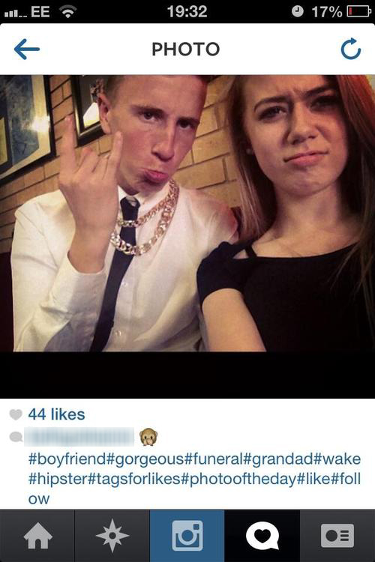

Slide 30
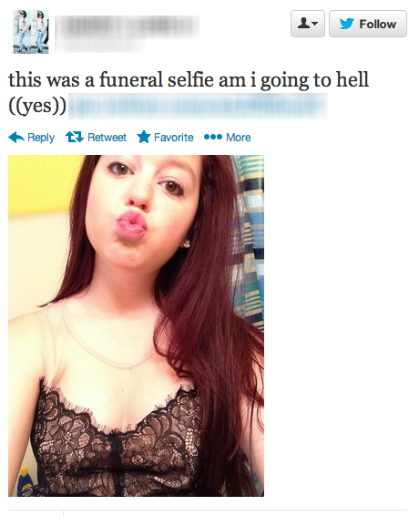
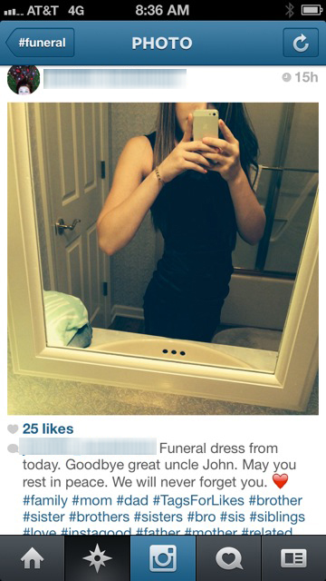

Slide 31
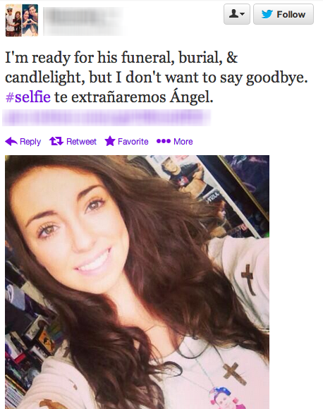
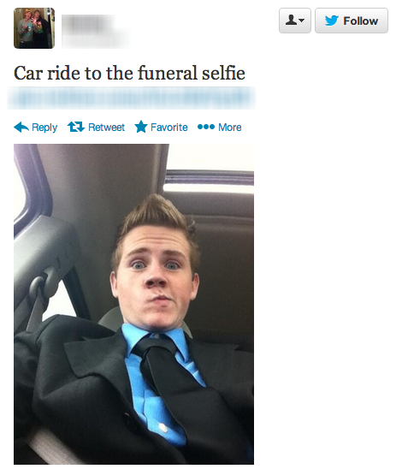

Slide 32
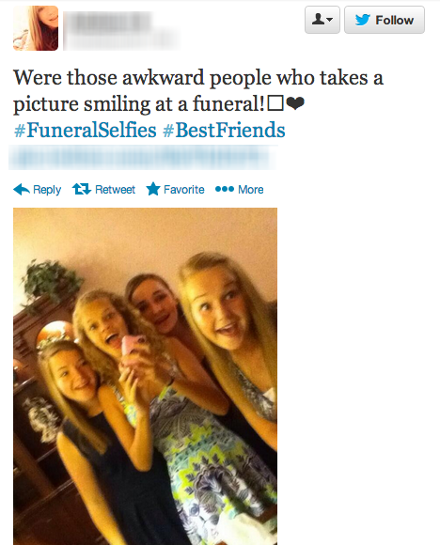
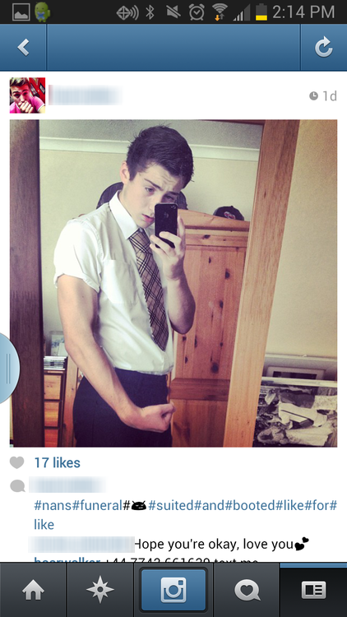

Slide 33
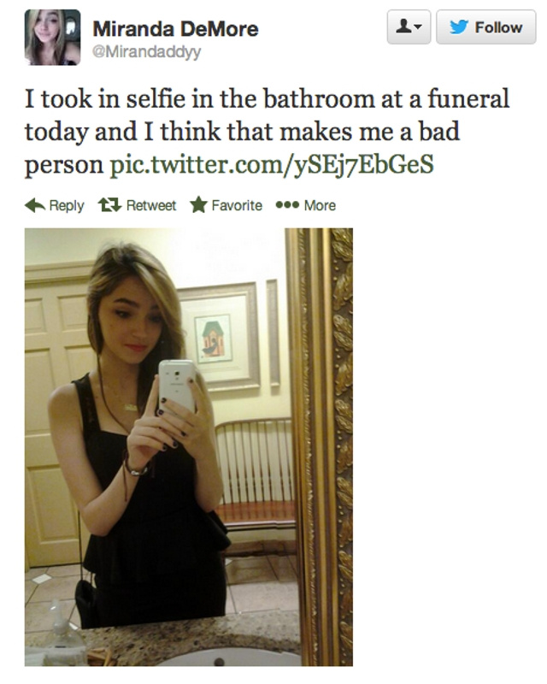
“Hoy me tomé un selfie en el baño durante un funeral y creo que eso me hace una mala persona”.

Slide 34
Conclusiones
El número de alegres y eufóricos selfies, tomados en funerales privados y en funerales de Estado, pero también en memoriales como el del Holocausto, evidencia, por un lado, tal como se ha señalado, la impostura y fetichización del cuerpo, pero también, por el otro, su desacralización, la desarticulación del respeto tradicional del cuerpo muerto. Ello ocurre, como hemos visto, en los funerales, nada más y nada menos, que de Nelson de Mandela, y con actores, nada más y nada menos, que el presidente de los Estados Unidos y los primeros ministros de Gran Bretaña y Dinamarca..
Si se comparan los selfies que hemos visto con fotografías funerarias como la siguiente, notaremos los enormes cambios culturales y las nuevas formas de representación del cuerpo y de la corporeidad que los nuevos medios tecnológicos han creado.

Slide 35
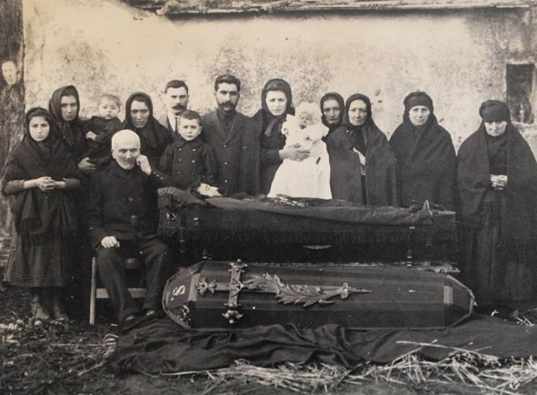
Fotografía de velorio en Galicia, España, publicada en el diario El País el 27 de octubre de 2009, en un reportaje sobre la tesis doctoral de Virginia de la Cruz Vichet, cuyo tema son los retratos post-mortem.

Slide 36
Pero, más allá aún, se trata no solo de una desacralización del cuerpo realizada, objetivada, sino también de una erosión constante, definitiva, de la tradicional noción de cuerpo tabú que hoy, me parece, se ha transformado en, al menos, tres direcciones.
Por un lado, la construcción de una corporeidad basada en la imagen y en el espectáculo; por el otro, la construcción de una corporeidad erótica, basada en el juego dialéctico de mostrar → ocultar; y, finalmente, la construcción de una corporeidad pornográfica, con sus estrategias porno y parapornográficas (Giménez Gatto, 2014).

Slide 37
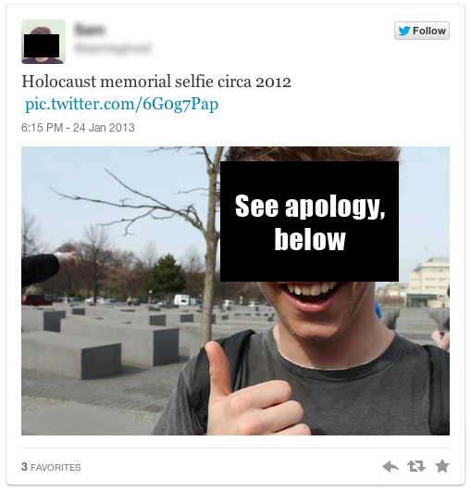
Como vemos, finalmente, son los jóvenes quienes impulsan estos cambios, en los cuales hay un desplazamiento constante en las representaciones tradicionales del cuerpo y en las complejas semiosis que surgen de las nuevas relaciones mediatizadas por poderosos instrumentos tecnológicos, de fácil acceso; nuevas relaciones que se construyen en un acoso a la realidad, una realidad que se reduce y empequeñece frente a la voracidad del ojo-cámara.

Slide 38
Referencias
Barthes, Roland. 2012 [1980]. La cámara lúcida. Buenos Aires: Paidós.
Castro, Luis. 2013. Qué es selfie. Consultado el 09/01/2014. Disponible en aprenderinternet.about.com/od/Glosario/g/Que-es-Selfie.htm.
Finol, José Enrique y Finol, David Enrique. 2008. Discurso, Isotopía y Neo-Narcisismo: Contribución a una Semiótica del Cuerpo. Telos, vol. 10, núm. 3: 383-402.

